Slide 1
数据库系统基础
哈尔滨工业大学

Slide 2
数据库管理与维护

Slide 3
数据库管理与维护
4.1 数据库管理员的基本职责
4.2 数据库存储与性能管理
4.3 数据库完整性与安全性控制
---- 数据库完整性的概念及分类
---- SQL-DDL中关于完整性的命令
---- 数据库安全性的概念
---- SQL-DCL中关于安全性的命令
---- 数据字典/系统目录和模式
4.4 数据库故障恢复

Slide 4
数据库的完整性与安全性控制
---- 数据库完整性的概念
数据库完整性(DB Integrity)是指DBMS应保证DB在任何情况下的
正确性、有效性和一致性
✓广义完整性：语义完整性、并发控制、安全控制、DB故障恢复等
✓狭义完整性：专指语义完整性，DBMS通常有专门的完整性管理机 制与程序来处理语义完整性问题。(本讲义指语义完整性)
➢关系模型中有完整性要求
❑ 实体完整性
❑ 参照完整性
❑ 用户自定义完整性
➢数据库设计中，在E-R图中有很多的完整性约束条件，如何施加到数据库的定义中，如何起作用呢？
Notes:
除了操作方面的完整性要求。
语法，取值等等
无论人们讨论的还是已实现的分布式数据库系统,其数据模型往往是关系型的。属性定义只是基本数据类型(整数、实数、字符串等),语义上非法的值就可能被系统接收,破坏分布式数据库的语义完整性。本文提出:应用域,结合分布式数据库的片段技术保证分布式数据库的语义完整性。

Slide 5
数据库的完整性与安全性控制
---- 数据库完整性的概念
➢ 为什么会引发数据库完整性的问题呢？
❑ 不正当的数据库操作，如输入错误、操作失误、程序处理失误等
➢ 数据库完整性管理的作用
❑ 防止和避免数据库中不合理数据的出现（salary<0）
❑ DBMS应尽可能地自动防止DB中语义不合理现象
❑ 如DBMS不能自动防止，则需要应用程序员和用户在进行数据库操作 时处处加以小心，每写一条SQL语句都要考虑是否符合语义完整性，这 种工作负担是非常沉重的，因此应尽可能多地让DBMS来承担。
DB校验逻辑太复杂，推到前端

Slide 6
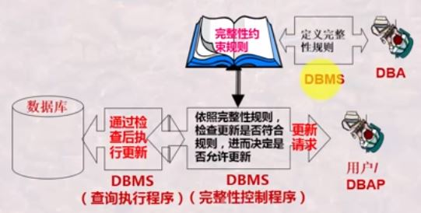
数据库的完整性与安全性控制
➢ DBMS怎样自动保证完整性呢？
❑ DBMS允许用户定义一些完整性约束规则(用SQL-DDL来定义)
❑ 当有DB更新操作时，DBMS自动按照完整性约束条件进行检查，以确 保更新操作符合语义完整性

Slide 7
数据库的完整性与安全性控制
➢ 完整性约束条件(或称完整性约束规则)的一般形式 （Quad四元组）
Integrity Constraint ::= ( O，P，A，R)
✓ O―数据集合：约束的对象？
❖ 列、多列(元组)、元组集合
✓ P―谓词条件：什么样的约束？
✓ A―触发条件：什么时候检查？
✓ R―响应动作：不满足时怎么办？
Notes:
O：列：primary key，not null，元组集合：总学分
Salaray>0

Slide 8
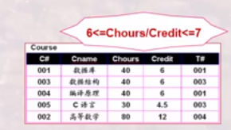
数据库的完整性与安全性控制
按约束对象分类
➢ 完整性约束条件的类别
❑ 域完整性约束条件
✓ 施加于某一列上，对给定列上所要更新的某一候选值是否可以接受 进行约束条件判断，这是孤立进行的。
❑ 关系完整性约束条件
✓ 施加于关系/table上，对给定table上所要更新的某一候选元组是否
可以接受进行约束条件判断，或是对一个关系中的若干元组和另一个 关系中的若干元组间的联系是否可以接受进行约束条件判断。

Slide 9
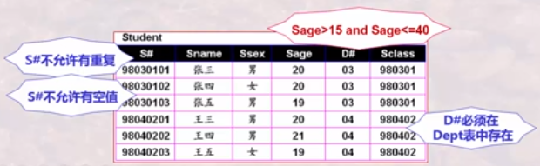
数据库的完整性与安全性控制
➢ 按约束来源分类
结构约束：来自于模型的约束，例如函数依赖约束、主键约束(实 体完整性)、外键约束(参照完整性)，只关心数值相等与否、是否允许空值等；
内容约束：来自于用户的约束，如用户自定义完整性，关心元组或属性的取值范围。例如Student表的Sage属性值在15岁至40岁之间等。

Slide 10
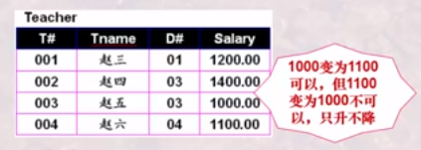
数据库的完整性与安全性控制
➢ 按约束状态分类
静态约束：
要求DB在任一时候均应满足的约束；例如Sage在任何 时候都应满足大于0而小于150(假定人活最大年龄是150)。
✓ 动态约束：
要求DB从一状态变为另一状态时应满足的约束；
例如工资只能升，不能降：工资可以是800元，也可以是1000元；
可以从800元更改为1000元，但不能从1000元更改为800元。

Slide 11
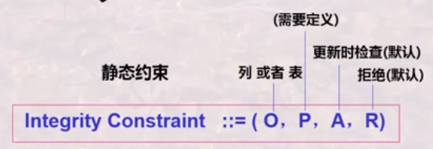
数据库的完整性与安全性控制
SQL语言支持如下几种约束
静态约束
列完整性---域完整性约束
表完整性---关系完整性约束
动态约束
触发器
Notes:
A, R可以不用理，都是默认

Slide 12
数据库的完整性与安全性控制
Create Table
➢ Create Table有三种功能：定义关系模式、定义完整性约束、定义物理存储特性
➢ 定义完整性约束条件：列完整性、表完整性
CREATE TABLE tablename ( ( colname datatype
[ DEFAULT { default_constant | NULL} ]
[ col_constr {col_constr. . .} ]
| , table_constr
{, { colname datatype
[DEFAULT { default_constant | NULL} ]
[col_constr {col_constr. . .} ]
| , table_constr }
. . . } );
Notes:
Default可以是个默认值
列约束：使用空格区分的；
表约束：用，分割

Slide 13
数据库的完整性与安全性控制
➢ Col_constr列约束：
一种域约束类型，对单一列的值进行约束
{ NOT NULL |
[ CONSTRAINT constraintname ]
{ UNIQUE
| PRIMARY KEY
| CHECK (search_cond)
//列值非空
//为约束命名，便于以后撤消
//列值是唯一
//列为主键
//列值满足条件,条件只能使用列当前值
| REFERENCES tablename [(colname) ] [ON DELETE CASCADE] } }
//引用另一表tablename的列colname的值，如有ON DELETE CASCADE 或 ON DELETE SET NULL，则删除被引用表的某列值v 时，要将本表的该列值为v 的列值更新为null; 缺省为无操作 。
➢ Col_constr列约束：只能应用在单一列上，其后面的约束如UNIQUE, PRIMARY及search_cond只能是单一列唯一、单一列为主键、和单一列相关
Notes:
定义约束名字，以后可删除，或修改该约束
Search_cond， 条件，where子句一样的写法
On delete cascade，删除参照表值，需要同时更新本表，不然引起不一致
Col_constr: 设置该列上的约束

Slide 14
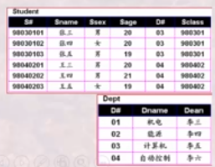
数据库的完整性与安全性控制
Col_constr列约束示例
Create Table Student ( S# char(8) not null unique, Sname char(10), Ssex char(2) constraint ctssex check (Ssex=‘男’ or Ssex=‘女’), Sage integer check (Sage>=1 and Sage<150),
D# char(2) references Dept(D#) on delete cascade,
Sclass char(6) );
//假定Ssex只能取{男，女}, 1=<Sage<=150, D# 是外键
Notes:
ctssex约束名字

Slide 15
数据库的完整性与安全性控制
Col_constr列约束示例
Create Table Course ( C# char(3) , Cname char(12), Chours
integer,
Credit float(1) constraint ctcredit check (Credit >=0.0 and
Credit<=5.0 ), T# char(3) cascade );
//假定每门课学分最多5分，最少0分
references Teacher(T#) on delete
Notes:
Check后面是子句写法

Slide 16
数据库的完整性与安全性控制
➢ table_constr表约束：
一种关系约束类型，对多列或元组的值进行约束
[ CONSTRAINT constraintname ]
{ UNIQUE (colname {, colname. . .})
//为约束命名，便于以后撤消
//几列值组合在一起是唯一
| PRIMARY KEY (colname {, colname. . .})
//几列联合为主键
| CHECK (search_condition)
//元组多列值共同满足条件
//条件中只能使用同一元组的不同列当前值
| FOREIGN KEY (colname {, colname. . .})
REFERENCES tablename [(colname {, colname. . .})] [ON DELETE CASCADE] }
//引用另一表tablename的若干列的值作为外键
➢ table_constr表约束：是应用在关系上，即对关系的多列或元组进行约束， 列约束是其特例
Notes:
区别：多个列UNIQUE (colname {, colname. . .})
Check也是多列
列约束是其特例

Slide 17
数据库的完整性与安全性控制
table_constr表约束示例
Create Table Student ( S# char(8) not null unique, Sname char(10), Ssex char(2) constraint ctssex check (Ssex=‘男’ or Ssex=‘女’), Sage integer check (Sage>1 and Sage<150),
D# char(2) references Dept(D#) on delete cascade, Sclass char(6),primary key(S#) );
Create Table Course ( C# char(3) , Cname char(12), Chours integer,
Credit float(1) constraint ctcredit check (Credit >=0.0 and Credit<=5.0 ), T# char(3) references Teacher(T#) on delete cascade, primary(C#), constraint ctcc check(Chours/Credit = 20) );
//假定严格约束20学时一个学分
Notes:
下面约束：两个列

Slide 18
数据库的完整性与安全性控制
示例
Create Table SC ( S# char(8), C# char(3),
Score float(1) constraint ctscore check (Score>=0.0 and Score<=100.0),
forergn key (S#) references student(S#) on delete cascade, forergn key (C#) references course(C#) on delete cascade );

Slide 19
数据库的完整性与安全性控制
check中的条件可以是Select-From-Where内任何Where后的语句，包含 子查询。
示例
Create Table SC ( S# char(8) check( S# in (select S# from student)) ,
C# char(3) check( C# in (select C# from course)) ,
Score float(1) constraint ctscore check (Score>=0.0 and Score<=100.0),
Notes:
这个子查询相当于外键

Slide 20
数据库的完整性与安全性控制
➢ Create Table中定义的表约束或列约束可以在以后根据需要进行撤消或追 加。撤消或追加约束的语句是 Alter Table(不同系统可能有差异)
ALTER TABLE tblname
[ADD ( { colname datatype [DEFAULT {default_const|NULL} ] [col_constr {col_constr...} ] | , table_constr }
{, colname ...}) ]
[DROP { COLUMN columnname | (columnname {, columnname…})}] [MODIFY ( columnname data-type
[DEFAULT {default_const | NULL } ] [ [ NOT ] NULL ]
{, columnname . . .})]
[ADD [DROP [DROP
CONSTRAINT constr_name] CONSTRAINT constr_name] PRIMARY KEY ] ;

Slide 21
数据库的完整性与安全性控制
➢ 例如，撤消SC表的ctscore约束(由此可见，未命名的约束是不能撤消) Alter Table SC
DROP CONSTRAINT ctscore;
➢ 例如，若要再对SC表的score进行约束，比如分数在0~150之间，则可新增加一 个约束。在Oracle中增加新约束，需要通过修改列的定义来完成
Alter Table SC
Modify ( Score float(1) constraint nctscore check (Score>=0.0 and Score<=150.0) );
➢ 有些DBMS支持独立的追加约束, 注意书写格式可能有些差异
Alter Table SC
Add Constraint nctscore check (Score>=0.0 and Score<=150.0) );

Slide 22
数据库的完整性与安全性控制
断言ASSERTION
➢ 语法：CREATE ASSERTION <NAME> CHECK <predicate>
表约束，列约束是特殊的断言
Predicate写法如where子句
➢ DB每次更新都要检查断言，增加负担
Notes:
不建议使用

Slide 23
数据库的完整性与安全性控制
SQL语言支持如下几种约束
静态约束
列完整性---域完整性约束
表完整性---关系完整性约束
动态约束
触发器

Slide 24
数据库的完整性与安全性控制
触发器Trigger
➢为实现动态约束以及多个元组之间的完整性约束，就需要触发器技术Trigger
➢而Create Table中的表约束和列约束基本上都是静态的约束，也基本上都是对单一列或单一元组的约束(尽管有参照完整性)，
➢ Trigger是一种过程性完整性约束(相比之下，Create Table中定义的都是
非过程性约束), 是一段程序，该程序可以在特定的时刻被自动触发执行，比如在一次更新操作之前执行，或在更新操作之后执行。

Slide 25
数据库的完整性与安全性控制
触发器Trigger
CREATE TRIGGER trigger_name
BEFORE | AFTER
{ INSERT | DELETE | UPDATE [OF colname {, colname...}] }
ON tablename [REFERENCING corr_name_def {, corr_name_def...} ]
[FOR EACH ROW | FOR EACH STATEMENT]
//对更新操作的每一条结果(前者)，或整个更新操作完成(后者)
[WHEN
(search_condition)]
{ statement
//检查条件，如满足执行下述程序
//单行程序直接书写，多行程序要用下行方式
| BEGIN ATOMIC statement; { statement;...} END }
➢ 触发器Trigger意义：当某一事件发生时(Before|After),对该事件产生的结 果(或是每一元组，或是整个操作的所有元组), 检查条件search_condition,
如果满足条件，则执行后面的程序段。条件或程序段中引用的变量可用
corr_name_def来限定。
Notes:
Select不会导致数据更新，不需要出发，来校验约束
For each row，对每一行操作；
For each statement：对一条sql语句
Begin end，事务

Slide 26
数据库的完整性与安全性控制
事件：BEFORE | AFTER { INSERT | DELETE | UPDATE …}
当一个事件(Insert, Delete, 或Update)发生之前Before或发生之后
After触发
❑ 操作发生，执行触发器操作需处理两组值：更新前的值和更新后的 值，这两个值由corr_name_def的使用来区分

Slide 27
数据库的完整性与安全性控制
corr_name_def的定义
{ OLD [ROW] [AS] old_row_corr_name
//更新前的旧元组命别名为
//更新后的新元组命别名为
//更新前的旧Table命别名为
| NEW [ROW] [AS] new_row_corr_name
| OLD TABLE [AS] old_table_corr_name
|
}
NEW TABLE [AS] new_table_corr_name //更新后的新Table命别名为
➢ corr_name_def将在检测条件或后面的动作程序段中被引用处理

Slide 28
数据库的完整性与安全性控制
触发器Trigger示例一
➢ 设计一个触发器当进行Teacher表更新元组时, 使其工资只能升不能降
create trigger teacher_chgsal before update of salary on teacher
referencing new x, old y
for each row when (x.salary < y.salary) begin
raise_application_error(-20003, 'invalid salary on update');
//此条语句为Oracle的错误处理函数
end;
Notes:
更新之前检查
X虽然为新值，但可计算
Update语句逻辑是对全体元组做的

Slide 29
数据库的完整性与安全性控制
触发器Trigger示例二
➢假设student(S#, Sname, SumCourse), SumCourse为该同学已学习课程的 门数，初始值为0，以后每选修一门都要对其增1 。设计一个触发器完成上述功
能
create trigger sumc after insert on sc
referencing for each
begin
new row newi row
update student set SumCourse = SumCourse + 1 where S# = :newi.S# ;
end;
Notes:
选课发生变化sc，+1

Slide 30
数据库的完整性与安全性控制
触发器Trigger示例三
➢假设student(S#, Sname, Sage, Ssex, Sclass)中某一学生要变更其主码S# 的值，如使其原来的98030101变更为99030131, 此时sc表中该同学已选课记录 的S#也需自动随其改变。设计一个触发器完成上述功能
create trigger updS# after update of S# on student
referencing for each
begin
old oldi, new newi row
update sc set
S# = newi.S# where S# = :oldi.S# ;
end;
Notes:
S#改变，包含外键的表也应该相应改变

Slide 31
数据库的完整性与安全性控制
触发器Trigger示例四
➢假设student(S#, Sname, SumCourse), 当删除某一同学S#时，该同学的所 有选课也都要删除。设计一个触发器完成上述功能
create trigger delS# after delete on Student
referencing for each
begin
old oldi row
delete sc where S# = :oldi.S# ;
end;

Slide 32
数据库的完整性与安全性控制
触发器Trigger示例五
➢假设student(S#, Sname, SumCourse), 当删除某一同学S#时，该同学的所 有选课中的S#都要置为空值。设计一个触发器完成上述功能
create trigger delS# after delete on Student
referencing for each
begin
old oldi row
update sc set
S# = Null where S# = :oldi.S# ;
end;

Slide 33
数据库的完整性与安全性控制
触发器Trigger示例六
➢假设Dept(D#, Dname, Dean), 而Dean一定是该系教师Teacher(T#, Tname, D#, Salary)中工资最高的教师。设计一个触发器完成上述功能
create trigger upddean before update of Dean on Dept referencing old oldi, new newi
for each row when ( dean not in
(select Tname from Teacher where D# = :newi.D#
and salary >=
all(select salary from Teacher where D# = :newi.D#))
begin
raise_application_error(-20003, 'invalid Dean on update');
end;

Slide 34
数据库的完整性与安全性控制
➢ 数据库安全性是指DBMS能够保证使DB免受非法、非授权用户的使用、泄 漏、更改或破坏的机制和手段
➢ 数据库安全性管理涉及许多方面
❑ 社会法律及伦理方面：私人信息受到保护，未授权人员访问私人信息 会违法
❑ 公共政策/制度方面：例如，政府或组织的信息公开或非公开制度
❑ 安全策略：政府、企业或组织所实施的安全性策略，如集中管理和分 散管理，需者方知策略(也称最少特权策略)
❑ 数据库系统DBS的安全级别：物理控制、网络控制、操作系统控制、
DBMS控制
数据的安全级别: 绝密(Top Secret), 机密(Secret),可信(Confidential) 和无分类(Unclassified)

Slide 35
数据库的完整性与安全性控制
➢ DBMS的安全机制：
❑ 自主安全性机制：存取控制(Access Control)
✓ 通过权限在用户之间的传递，使用户自主管理数据库安全性
❑ 强制安全性机制：
✓ 通过对数据和用户强制分类，使得不同类别用户能够访问不同类 别的数据
❑ 推断控制机制：(可参阅相关文献)
✓ 防止通过历史信息，推断出不该被其知道的信息；
✓ 防止通过公开信息(通常是一些聚集信息)推断出私密信息(个体信 息)，通常在一些由个体数据构成的公共数据库中此问题尤为重要
❑ 数据加密存储机制：(可参阅相关文献)
✓通过加密、解密保护数据，密钥、加密/解密方法与传输

Slide 36
数据库的完整性与安全性控制
➢ DBA在安全性方面的责任和义务
❑ 熟悉相关的法规、政策，协助组织的决策者制定好相关的安全策略
❑ 规划好安全控制保障措施，例如，系统安全级别、不同级别上的安全 控制措施，对安全遭破坏的响应，
❑ 划分好数据的安全级别以及用户的安全级别
❑ 实施安全性控制：DBMS专门提供一个DBA帐户，该帐户是一个超级 用户或称系统用户。DBA利用该帐户的特权可以进行用户帐户的创建以
及权限授予和撤消、安全级别控制调整等。

Slide 37
数据库的完整性与安全性控制
➢ 自主安全性机制
➢ 通常情况下，自主安全性是通过授权机制来实现的。用户在使用数据库前 必须由DBA处获得一个帐户，并由DBA授予该帐户一定的权限，该帐户的用 户依据其所拥有的权限对数据库进行操作; 同时，该帐户用户也可将其所拥有 的权利转授给其他的用户(帐户)，由此实现权限在用户之间的传播和控制。
❑ 授权者：决定用户权利的人
❑ 授权：授予用户访问的权利

Slide 38
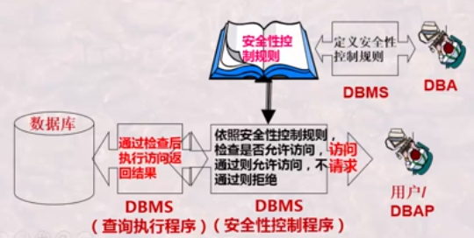
数据库的完整性与安全性控制
DBMS如何实现自主安全性
➢ DBMS允许用户定义安全规则（DCL）
➢发生DB访问操作时，DBMS自动按照安全性控制规则进行检查，通过则可访问，否则拒绝访问

Slide 39
数据库的完整性与安全性控制
➢ DBMS将权利和用户(帐户)结合在一起，形成一个访问规则表，依据该规则 表可以实现对数据库的安全性控制
AccessRule ::= ( S, O, t, P)
✓ S: 请求主体(用户)
✓ O: 访问对象
✓ t: 访问权利
✓ P: 谓词
❑ { AccessRule｝通常存放在数据字典或称系统目录中，构成了所有用 户对DB的访问权利;
❑ 用户多时，可以按用户组建立访问规则
❑ 访问对象可大可小(目标粒度Object granularity):属性/字段、记录/元 组、关系、数据库
权利：create，增删改查等
P：拥有权利需满足条件

Slide 40
数据库的完整性与安全性控制
➢ 访问权利被分成以下几种
(级别1)Select
(级别2)Modify
Insert
Update
Delete
(级别3)Create
Create
Alter
Drop
: 读(读DB, Table, Record, Attribute, … )
: 更新
: 插入(插入新元组, … )
: 更新(更新元组中的某些值, …)
: 删除(删除元组, …)
: 创建(创建表空间、模式、表、索引、视图等)
: 创建
: 更新
: 删除
➢ 级别高的权利自动包含级别低的权利。如某人拥有更新的权利，它也自动 拥有读的权利。在有些DBMS中，将级别3的权利称为帐户级别的权利，而将 级别1和2称为关系级别的权利。
➢ 超级用户(DBA) ➔ 帐户级别(程序员用户) ➔ 关系级别(普通用户)

Slide 41
数据库的完整性与安全性控制
➢ 数据库安全性访问规则示例
➢ 一个员工管理数据库
Employee(P#, Pname, Page, Psex, Psalary, D#, HEAD)
有如下的安全性访问要求：
❑ 员工管理人员能访问该数据库的所有内容，具有所有权利
❑ 收发（前台）人员也需访问该数据库以确认某员工是哪一个部门的，便于工作，只能访问基本信息，其他信息不允许其访问
❑ 每个员工允许其访问自己的记录，以便查询自己的工资情况，但不能
修改
❑ 部门领导，能够查询其所领导部门人员的所有情况
❑ 高层领导能访问该数据库的所有内容，但只能读
Notes:
修改？

Slide 42
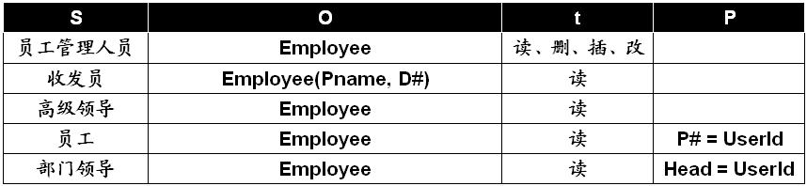
数据库的完整性与安全性控制
➢ 安全性访问规则示例
❑ 按名控制安全性
❑ 按内容控制安全性
Notes:
Pname, D#,才能访问
P：条件，只能用id
按内容讲：P

Slide 43
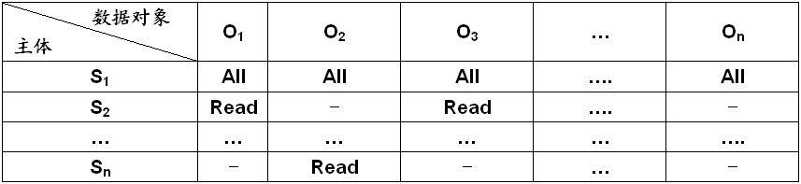
数据库的完整性与安全性控制
➢ 第1种：存储矩阵
Notes:
把每一条，对应实现

Slide 44
数据库的完整性与安全性控制
➢ 第2种：视图
❑ 视图是安全性控制的重要手段
❑ 通过视图可以限制用户对关系中某些数据项的存取, 例如：
视图1：Create EmpV1 as select * from Employee
视图2：Create EmpV2 as select Pname, D# from Employee
❑ 通过视图可将数据访问对象与谓词结合起来，限制用户对关系中某些 元组的存取，例如：
视图1： Create EmpV3 as select * from Employee where
P# = :UserId
视图2： Create EmpV4 as select * from Employee where Head = :UserId
❑ 用户定义视图后，视图便成为一新的数据对象，参与到存储矩阵与能
力表中进行描述
Notes:
视图定义后，也成为S，O，T，P中一员

Slide 45
数据库的完整性与安全性控制
SQL-DCL中关于安全性的命令
➢ 授权命令
GRANT {all PRIVILEGES | privilege {,privilege…}} ON [TABLE] tablename | viewname
TO {public | user-id {, user-id…}} [WITH GRANT OPTION];
❑ user-id ，某一个用户帐户，由DBA创建的合法帐户
❑ public, 允许所有有效用户使用授予的权利
privilege是下面的权利
SELECT | INSERT | UPDATE | DELETE | ALL PRIVILEDGES
WITH GRANT OPTION选项是允许被授权者传播这些权利
Notes:
WITH GRANT OPTION选项是允许被授权者传播这些权利

Slide 46
数据库的完整性与安全性控制
示例
➢ 假定高级领导为Emp0001, 部门领导为Emp0021,员工管理员为Emp2001, 收发员为Emp5001(均为UserId, 也即员工的P#)
Grant All Priviledges ON Employee TO Emp2001;
Grant SELECT ON Grant SELECT ON Grant SELECT ON
EmpV2 EmpV3 EmpV4
TO Emp5001 ;
TO public; TO Emp0021;
➢ 授予视图访问的权利，并不意味着授予基本表访问的权利(两个级别：基本 关系级别和视图级别)
➢ 授权者授予的权利必须是授权者已经拥有的权利

Slide 47
数据库的完整性与安全性控制
➢ 授权过程示例(续)
Grant | Select | ON | Employee | TO | UserB | WITH | GRANT OPTION;
Grant | Select | ON | Employee | TO | UserC | WITH | GRANT OPTION;
UserB UserE
DBA
UserA
UserC
➢ 注意授权的传播范围问题：
➢ 传播范围包括两个方面：水平传播数量和垂直传播数量
❑ 水平传播数量是授权者的再授权用户数目(树的广度)
❑ 垂直传播数量是授权者传播给被授权者，再被传播给另一个被授权 者, …传播的深度(树的深度)
➢ 有些系统提供了传播范围控制，有些系统并没有提供，SQL标准中也并
没有限制。

Slide 48
数据库的完整性与安全性控制
➢ 收回授权命令
REVOKE {all privilEges | priv {, priv…} } ON tablename | viewname FROM {public | user {, user…} };
➢
UserB UserC UserE
DBA UserA
➢例如
revoke select on employee from UserB;
➢ 当一个用户的权利被收回时，通过其传播给其他用户的权利也将被收回
➢ 如果一个用户从多个用户处获得了授权，则当其中某一个用户收回授权时
，该用户可能仍保有权利。例如UserC从UserB和UserE处获得了授权，当
UserB收回时，其还将保持UserE赋予其的权利。

Slide 49
数据库的完整性与安全性控制
➢ 强制安全性机制
➢ 强制安全性通过对数据对象进行安全性分级
绝密(Top Secret), 机密(Secret),可信(Confidential)和无分类(Unclassified)
➢ 以及对用户也进行上述的安全性分级，从而强制实现不同级别用户访问不 同级别数据的一种机制
➢ 访问规则如下：
❑ 用户S, 不能读取数据对象O, 除非Level(S)>=Level(O)
❑ 用户S, 不能写数据对象, 除非Level(S)<=Level(O)。
Notes:
高级别用户写了低级别数据，数据的级别改变，变高，这个时候低级用户无法写数据

Slide 50
数据库的完整性与安全性控制
➢ 强制安全性机制的实现
➢ DBMS引入强制安全性机制, 可以通过扩展关系模式来实现
❑ 关系模式: R(A1: D1, A2: D2, …, An:Dn)
❑ 对属性和元组引入安全性分级特性或称分类特性
R(A1: D1, C1, A2: D2, C2…, An:Dn, Cn, TC)
其中 C1,C2,…,Cn分别为属性D1,D2,…,Dn的安全分类特性; TC为元 组的分类特性

Slide 51
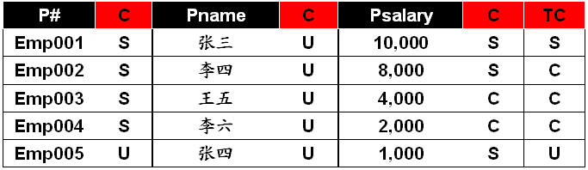
数据库的完整性与安全性控制
➢ 这样关系中的每个元组, 都将扩展为带有安全分级的元组,例如
➢ 强制安全性机制使得关系形成为多级关系(不同级别用户所能看到的关系的 子集)，也出现多重实例、多级关系完整性等许多新的问题或新的处理技巧，
在使用中需注意仔细研究。关于强制安全性机制的内容，可参看其他有关的 文献。

Slide 52
数据库的完整性与安全性控制
关于数据字典/系统目录和模式
➢ 系统目录
➢ 系统目录(System Catalogs)是系统维护的，包含数据库中定义的各类对象 信息的表或视图，这些对象包括用Create语句定义的表、列、索引、视图、 权限、约束等, 这些信息又称数据库的元数据----关于数据的数据。在不同 DBMS中，又称数据字典(Data Dictionary(Oracle))、目录表(DB2 UDB)、系 统目录(INFORMIX)、系统视图(X/Open)
➢ 不同DBMS中系统目录存储方式可能是不同的, 但会有一些信息对DBA公开。 这些公开的信息, DBA可以使用一些特殊的SQL命令来检索。

Slide 53
数据库的完整性与安全性控制
关于数据字典/系统目录和模式(续)
DBA
➢ DBA需要清楚地知道系统目录的内容构成，并知道这些信息的含义和作用,
以便能更有效地维护DB以及DBS系统的效率。
➢ DBA需要熟悉DBMS提供的各种检索系统目录的命令，以便能更好地操作 系统目录

Slide 54
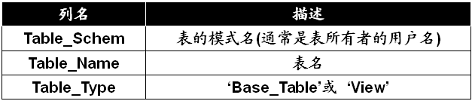
数据库的完整性与安全性控制
➢ 典型的系统目录
➢ X/Open标准中有一个目录表Info_Schem.Tables, 该表中的一行是一个已 经定义的表的有关信息
➢ 可以使用SQL语句来访问这个表中的信息，比如了解已经定义了哪些表， 可如下进行：
Select Table_Name From Tables;

Slide 55
数据库的完整性与安全性控制
➢ 模式
➢ 系统目录的Tables中有一列是模式Schema，模式的含义是指某一用户所
设计和使用的表、索引及其他与数据库有关的对象的集合，因此表的完整名 应是：模式名.表名。这样做可允许不同用户使用相同的表名，而不混淆。
➢ 一般而言，一个用户有一个模式。可以使用Create Schema语句来创建模 式(用法略，参见相关文献)，在Create Table等语句可以使用所定义的模式名
称。

Slide 56
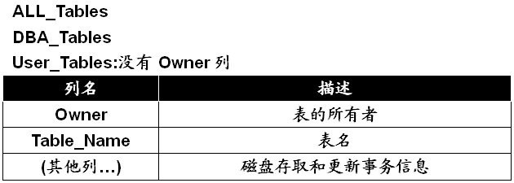
数据库的完整性与安全性控制
Oracle的数据字典
➢ Oracle数据字典由视图组成，分为三种不同形式，由不同的前缀标识
❑ USER_ :用户视图，用户所拥有的对象，在用户模式中
ALL_
DBA_
:扩展的用户视图，用户可访问的对象
:DBA视图(所有用户都可访问的DBA对象的子集)
Oracle数据字典中定义了三个视图USER_Tables, ALL_Tables, 和
DBA_Tables供DBA和用户使用数据字典中关于表的信息

Slide 57
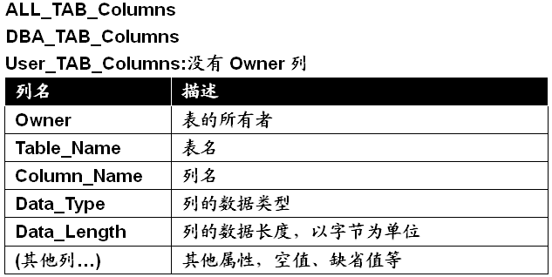
数据库的完整性与安全性控制
同样, Oracle数据字典中也定义了三个视图USER_TAB_Columns, ALL_TAB_Columns(Accessible_Columns), 和DBA_TAB_Columns供 DBA和用户使用数据字典中关于表的列的信息
➢ 可以使用SQL语句来访问这些表中的信息：
Select Column_Name From ALL_TAB_Columns Where Table_Name = ‘STUDENT’ ;

Slide 58
数据库的完整性与安全性控制
➢ Oracle数据字典中还定义了其他视图
TABLE_PRIVILEDGE(或ALL_TAB_GRANTS)
COLUMN_PRIVILEDGE(或ALL_COL_GRANTS)
可访问表的权限，列的权限
CONSTRAINT_DEFS(或ALL_CONSTRAINTS)
可访问表的各种约束
❑ 还有其他视图… …
➢ 可以使用下述命令获取Oracle定义的所有视图信息
Select view_name from all_views where owner = ‘SYS’ and view_name like ‘ALL_%’ or view_name like ‘USER_%’;
➢ 如果用户使用Oracle,可使用其提供的SQL*PLUS进行交互式访问

Slide 59
数据库的完整性与安全性控制
---- 本章小结……
➢ 充分了解了DB完整性的有关概念, 充分了解了SQL-DDL关于完整性约束的 定义方法
❑ 包括列约束和表约束; 结构约束和内容约束; 静态约束和动态约束; 触发
器等
❑ 要进一步理解SQL-DDL的使用方法, 以便能更有效地维护数据库
❑ 进一步理解Triggers, 有优点，也有不足
➢ 充分了解了DB安全性的有关概念, 充分了解了SQL-DCL中关于授权与收回 授权的使用方法, 进一步理解了视图作为安全性控制的重要意义
❑ 包括安全性管理的责任素质要求, 自主安全性机制(访问权利、存取矩阵、 授权), 强制安全性机制
❑ 进一步理解安全性，掌握DBA应掌握的安全性常识与能力
➢ 基本了解了数据字典，初步了解DBA通过SQL命令访问数据字典的方法

